Slide 1
Informationen zur Ganztagsschule
Stand 30.05.2022

Slide 2
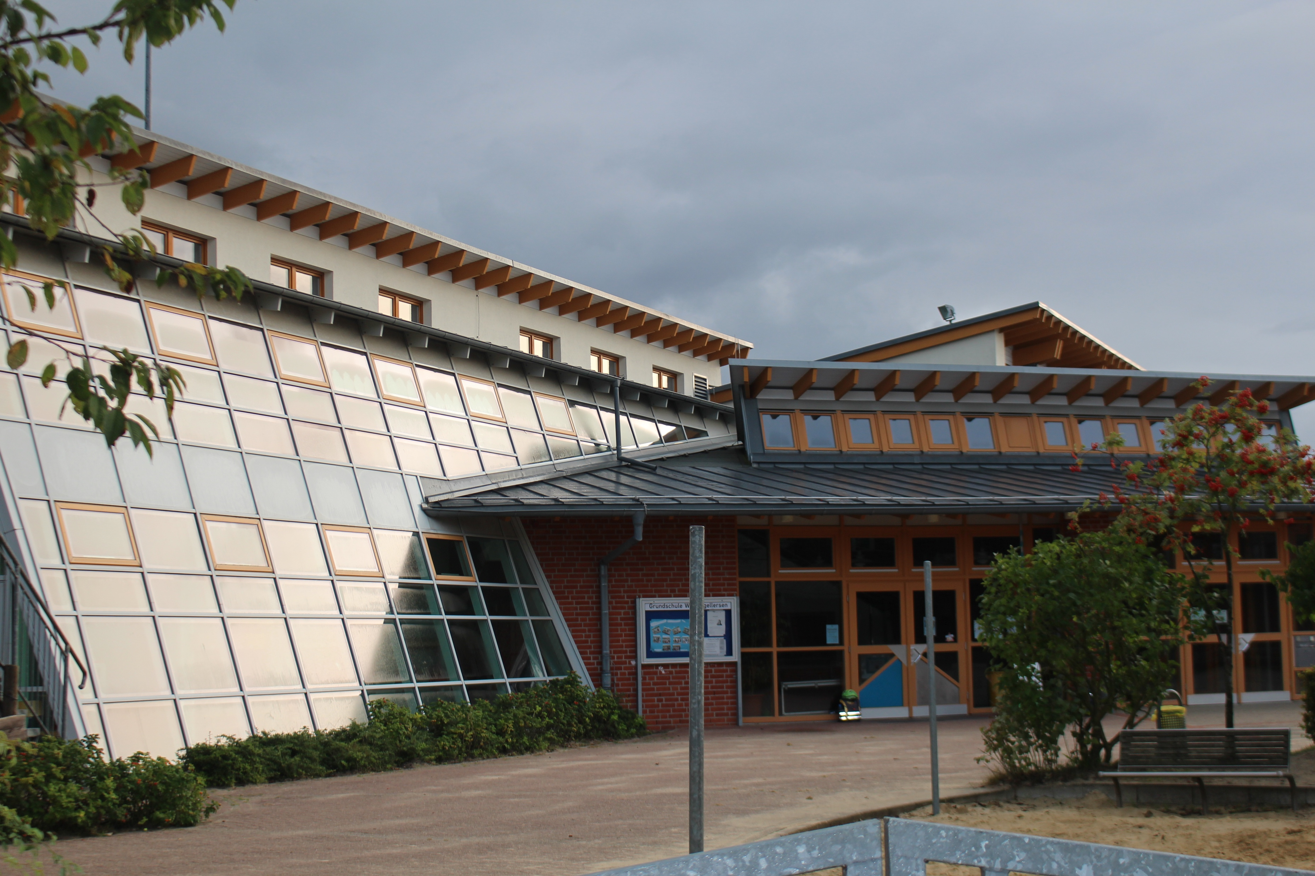
Inhalt
Begriff der Ganztagsschule
Unsere Form der Ganztagsschule
Betreuungsmöglichkeiten an unserer Schule
Offene GTS : Eckpunkte
Anmeldemodalitäten

Slide 3
Herzlich willkommen
Wir freuen uns über Ihr Interesse an unserer
Offenen Ganztagsschule (GTS)!
Wir hoffen, dass viele Ihrer Fragen mit dieser Präsentation beantwortet werden können.
Bitte sehen Sie sich diese Präsentation an und lesen die Informationen zur GTS, bevor Sie Ihr Kind verbindlich anmelden.
Außerdem erfahren Sie hier, welche weiteren Betreuungsmöglichkeiten es an unserer Schule gibt.

Slide 4
Begriff der Ganztagsschule
Die Kultusministerkonferenz definiert den Begriff der Ganztagsschule wie folgt:
Primär- und Sekundärschulen stellen ihren Schülern an mindestens drei Tagen in der Woche ein Programm bereit, das mindestens sieben Stunden umfasst. Dabei wird den Schülern an allen Tagen ein Mittagessen angeboten und „die Ganztagsangebote (werden) unter der Aufsicht und Verantwortung der Schulleitung organisiert und in enger Kooperation mit der Schulleitung durchgeführt [werden] (...)“
(Quelle: https://www.kmk.org/themen/allgemeinbildende-schulen/bildungswege-und-abschluesse/ganztagsschulen-in-deutschland.html).

Slide 5
Unsere Form von Ganztagsschule
Wir sind eine Offene GTS
Alle Kinder können daran teilnehmen
Die Teilnahme ist freiwillig, aber
ist dann verpflichtend für ein Halbjahr

Slide 6
Verschiedene Betreuungs- möglichkeiten
Drei Betreuungsmöglichkeiten
Die Beispiele beziehen sich zunächst auf Klasse 1 und 2:
Unterrichtsschluss nach der 4 bzw. 5. Schulstunde
Teilnahme an der Verlässlichen Grundschule
Teilnahme an der Offenen Ganztagsschule

Slide 7
Schultag – Ende nach der 4. bzw. 5. Stunde
Zeit | Montag | Dienstag | Mittwoch | Donnerstag | Freitag
7.45-8.00 | Ankommzeit
8.00 | Schulbeginn (verpflichtend)
8.00 –9.40 | 1. Unterrichtsblock inkl. Frühstück | 1. Unterrichtsblock inkl. Frühstück | 1. Unterrichtsblock inkl. Frühstück | 1. Unterrichtsblock inkl. Frühstück | 1. Unterrichtsblock inkl. Frühstück
9.40-10.00 | 1. Hofpause
10.00 - 11.35 | 2. Unterrichtsblock (Fachunterricht) | 2. Unterrichtsblock (Fachunterricht) | 2. Unterrichtsblock (Fachunterricht) | 2. Unterrichtsblock (Fachunterricht) | 2. Unterrichtsblock (Fachunterricht)
11.35-12.00 | 2. Hofpause
Anschließend geht Ihr Kind nach Hause oder….

Slide 8
Betreuung VGS
Zeit | Montag | Dienstag | Mittwoch | Donnerstag | Freitag
7.45-8.00 | Ankommzeit
8.00 | Schulbeginn (verpflichtend)
8.00 –9.40 | 1. Unterrichtsblock inkl. Frühstück | 1. Unterrichtsblock inkl. Frühstück | 1. Unterrichtsblock inkl. Frühstück | 1. Unterrichtsblock inkl. Frühstück | 1. Unterrichtsblock inkl. Frühstück
9.40-10.00 | 1. Hofpause
10.00 - 11.35 | 2. Unterrichtsblock (Fachunterricht) | 2. Unterrichtsblock (Fachunterricht) | 2. Unterrichtsblock (Fachunterricht) | 2. Unterrichtsblock (Fachunterricht) | 2. Unterrichtsblock (Fachunterricht)
11.35-12.00 | 2. Hofpause
12.00 - 12.45 | Betreuung VG*
VGS- Betreuung (ohne Mittagessen) von Montag bis Freitag möglich…oder…

Slide 9
Offene GTS
Zeit | Montag | Dienstag | Mittwoch | Donnerstag | Freitag
7.45-8.00 | Ankommzeit
8.00 | Schulbeginn (verpflichtend)
8.00 –9.40 | 1. Unterrichtsblock inkl. Frühstück | 1. Unterrichtsblock inkl. Frühstück | 1. Unterrichtsblock inkl. Frühstück | 1. Unterrichtsblock inkl. Frühstück | 1. Unterrichtsblock inkl. Frühstück
9.40-10.00 | 1. Hofpause
10.00 - 11.35 | 2. Unterrichtsblock (Fachunterricht) | 2. Unterrichtsblock (Fachunterricht) | 2. Unterrichtsblock (Fachunterricht) | 2. Unterrichtsblock (Fachunterricht) | 2. Unterrichtsblock (Fachunterricht)
11.35-12.00 | 2. Hofpause
12.00 - 12.45 | Betreuung VG*
12.45 13.15 | Nachschulische Betreuung | Mittagessen |  |  | Nachschulische Betreuung
13.15-13.45 |  | betreutes Spiel
13.45-14.15 |  | Lernzeit/ Hausaufgaben | Lernzeit/ Hausaufgaben | Lernzeit/ Hausaufgaben
14.15-15.00 |  | GTS Angebot | GTS Angebot | GTS Angebot
15.00-16.00 |  | Nachschulische Betreuung
…Sie melden ihr Kind für einen, zwei oder drei Tage verbindlich zum Ganztag an.

Slide 10
Offene GTS
Zeit | Montag | Dienstag | Mittwoch | Donnerstag | Freitag
7.45-8.00 | Ankommzeit
8.00 | Schulbeginn (verpflichtend)
8.00 –9.40 | 1. Unterrichtsblock inkl. Frühstück | 1. Unterrichtsblock inkl. Frühstück | 1. Unterrichtsblock inkl. Frühstück | 1. Unterrichtsblock inkl. Frühstück | 1. Unterrichtsblock inkl. Frühstück
9.40-10.00 | 1. Hofpause
10.00 - 11.35 | 2. Unterrichtsblock (Fachunterricht) | 2. Unterrichtsblock (Fachunterricht) | 2. Unterrichtsblock (Fachunterricht) | 2. Unterrichtsblock (Fachunterricht) | 2. Unterrichtsblock (Fachunterricht)
11.35-12.00 | 2. Hofpause
12.00 - 12.45 | 5. Unterrichtsstunde / ggf. 6. Unterrichtsstunde bis 13.30 Uhr (AG)- Tag noch unklar
12.45 13.15 | Nachschulische Betreuung | Mittagessen |  |  | Nachschulische Betreuung
13.15-13.45 |  | betreutes Spiel
13.45-14.15 |  | Lernzeit/ Hausaufgaben | Lernzeit/ Hausaufgaben | Lernzeit/ Hausaufgaben
14.15-15.00 |  | GTS Angebot | GTS Angebot | GTS Angebot
15.00-16.00 |  | Nachschulische Betreuung
Für Klassen 3 und 4 endet der Unterricht um 12.45 /13.15 Uhr. Im Anschluss ist eine verbindliche Anmeldung für die GTS möglich.

Slide 11
Offene GTS
Die Teilnahme umfasst:
Mittagsessen(optional)
Hausaufgabenbetreuung
Zeiten zur freien Gestaltung
Außerunterrichtliche Angebote

Slide 12
Offene GTS
An den Tagen, an denen kein Ganztag angeboten wird,
besteht die Möglichkeit der kostenpflichtigen Teilnahme an den Schlaufüchsen (DRK)von 12.45 bis 16:00 Uhr.
Im Anschluss an den Ganztag besteht die Möglichkeit der kostenpflichtigen Betreuung durch die Schlaufüchse von 15:00 bis 16:00 Uhr.
Anmeldungen dazu erfolgen direkt beim DRK. Informationen dazu erhalten Sie auch auf unserer Homepage

Slide 13
Offene GTS - Eckpunkte
verbindliche Anmeldung für ein Schulhalbjahr
GTS an drei Wochentagen (Di, Mi, Do) bis 15:00 Uhr
an den anderen beiden Tagen wird es noch ein Schlaufüchse - Angebot geben (12:45 - 16:00 Uhr)
im Anschluss an die GTS wird es noch ein Schlaufüchse -Angebot geben (bis 16:00 Uhr)
Kooperation mit Sportverein, Bücherei, Landfrauen….möglich

Slide 14
Offene GTS - Eckpunkte
Ganztagsschule ist kostenfrei (Materialkosten möglich)
Mittagessen muss bezahlt werden –
Essen kann auch mitgebracht werden
Essen wird durch Caterer geliefert – Zurzeit ist der Caterer Gastro – Neue Arbeit
Anmeldung zum Essen noch vor den Sommerferien. Informationen dazu von der Samtgemeinde ( Frau Hausschild)

Slide 15
Offene GTS - Eckpunkte
Klasse 1und 2 Stammgruppen-Prinzip
Hausaufgaben in Klassenstufen
Hausaufgabenbetreuung durch Pädagogische Mitarbeiter*innen und/oder Lehrkräfte
Angebote werden halbjährlich (Klasse 3 -4) gewählt

Slide 16
Offene GTS - Angebote
Die außerunterrichtlichen Angebote
werden von Pädagischen Mitarbeiter*innen, Kooperationspartner*innen und Lehrer*innen durchgeführt.
Wenn die Anmeldezahlen vorliegen, können die Verträge geschlossen und die Arbeitsgemeinschaften festgelegt werden.
Am Ende des vorangegangenen Halbjahres oder direkt zu Beginn des Halbjahres werden die Arbeitsgemeinschaften den Kindern vorgestellt und gewählt.
Es sind sportliche, musische, handwerkliche, naturkundliche, literarische, spielerische,
…… Angebote geplant.

Slide 17
Anmeldung
Die Anmeldung erfolgt verbindlich für ein Halbjahr
Die Arbeitsgemeinschaften (Klasse 3-4) werden halbjährlich gewählt.
Die Anmeldungen erfolgen bis zum 10.06.2022
Bei Anmeldung: Schulpflicht

Slide 18
Anmeldung
Die Anmeldung zum Mittagessen erfolgt zu einem späteren Zeitpunkt.
Die Anmeldung zur Betreuung im Rahmen der VGS erfolgt jetzt oder bis spätestens zum 08.07.2022. Eine Nachanmeldung ist über das Sekretariat jederzeit möglich.
Die Anmeldung zu den Schlaufüchsen erfolgt direkt beim DRK. Informationen dazu auch auf unserer Homepage (https://www.gs-westergellersen.de).

Slide 19
Anmeldung
Bitte lesen Sie vor der Anmeldung die
Informationen zur Ganztagsschule.
Diese und das Anmeldeformular finden Sie auch auf der Homepage.

